Slide 1
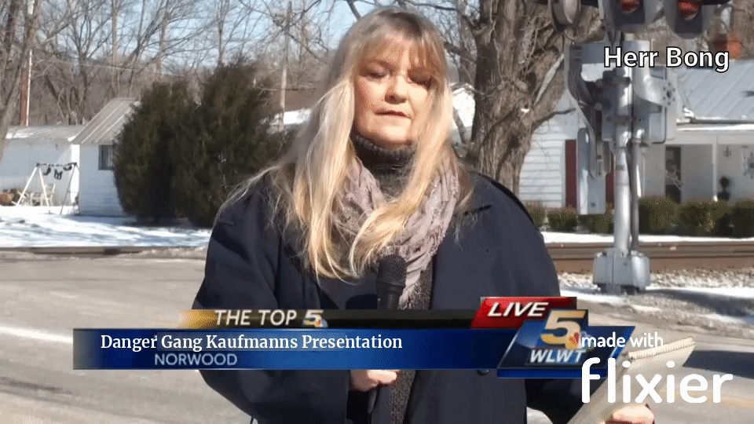
Herr Bong
Danger Gang

Slide 2
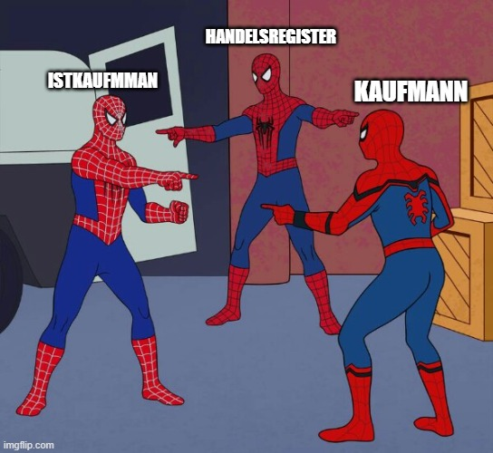
Deklaratrisch/ Rechtsbekundend
Ein Istkaufmann ist ein Kaufmann auch wenn er nicht im Handelsregister eingetragen ist.
Die Eintragung bezeugt dies nur

Slide 3
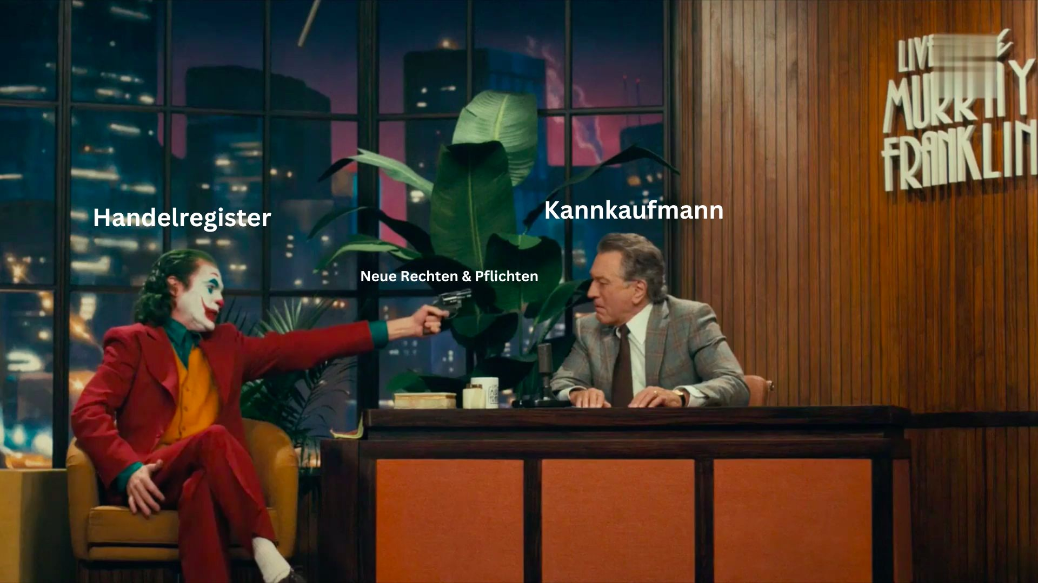
Konstitutiv

Slide 4
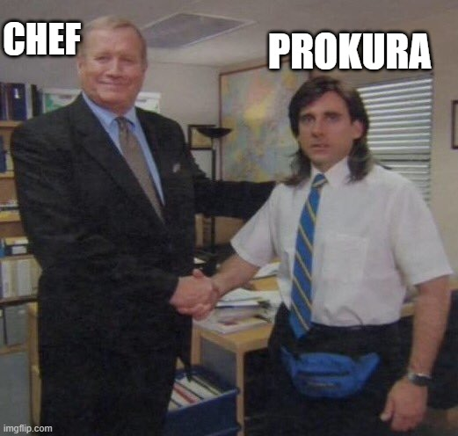
Prokura
Ein Prokurist im Außenverhältnis darf alle Handlungen vornehmen, die der Betrieb eines Handelsgeschäftes mit sich bringt. Lediglich für die Veräußerung und Belastung von Grundstücken benötigt der Prokurist eine besondere Vollmacht von dem Inhaber des Handelsgeschäftes Ein Prokurist darf alle gerichtlichen und außergerichtlichen Geschäfte und Rechtshandlungen für ein Handelsgewerbe ausführen.

Slide 5
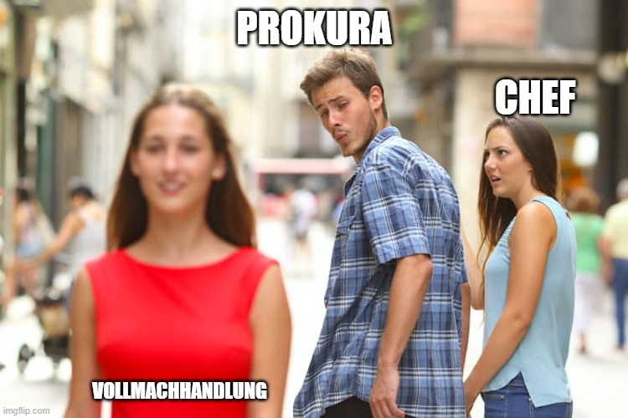

Slide 6

Kannkaufleuten
Kannkaufmann
Zu den Kannkaufleuten gehören Kleingewerbetreibende, soweit sie in das Handelsregister eingetragen sind , sowie Betriebe der Land- und Forstwirtschaft
Pflichten: Buchführung,Offenlegungpflicht,Haftung,Steueliche Pflichten
Rechte : Gewerbsmäßiges Handeln, Eintragung ins Handelsregister

Slide 7
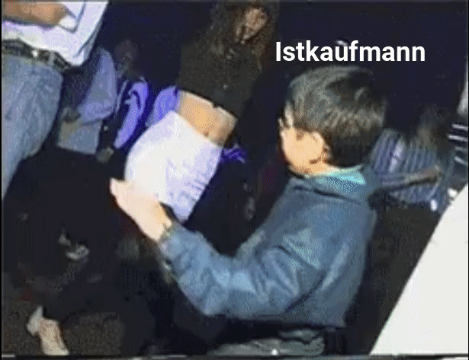
Istkaufmann
Pflichten
Buchführungspflicht
Handelsregistereintrag
Handelsbriefe (Angaben zur Firma )
Haftung
Rechte
Firmenname
Buchführung

Slide 8
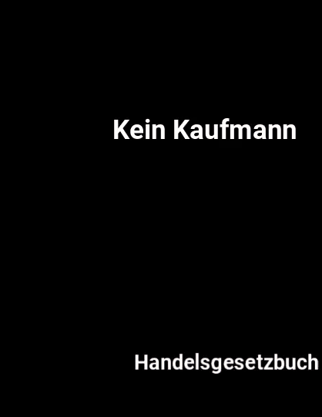
Formkaufmann
Ein Formkaufmann wird man automatisch durch das wählen einer Rechtsform:
GmbH, AG, OHG, KG
Pflichten:
Buchführung
Eröffnungsbilanz
Schlussbilanz
Rechte:
Name der Firma
Andere Personen Prokura erteilen

